Slide 1
судномодельний гурток
НВК
презентує
заняття основного рівня

Slide 2
НОВІ ПІДВОДНІ АПАРАТИ
Дистанці́йно-керо́ваний підво́дний апара́т, також ненасе́лений телекеро́ваний підво́дний апара́т (НПА, ТПА) — занурюваний під воду ненаселений підводний апарат, пристрій, що переміщається в товщі води і (або) по дну, і який керується з поверхні командою пілотів-техніків з борту надводного судна, оснащений спеціальним обладнанням, приладами та інструментами для наукових досліджень, пошукових і аварійно-рятувальних операцій, виробничих робіт під водою, а також у військових цілях. У цей клас підводних апаратів входять різноманітні за призначенням і конструкцією прив'язні, буксирувані і автономні телекеровані підводні апарати.

Slide 3
Класичний дистанційно-керований підводний апарат це вільноплаваюча машина, що складається з таких основних компонентів[:
Шасі для зменшення ваги виготовлене переважно з алюмінієвих чи поліпропіленових конструкцій.
Блок додаткової плавучості виготовлений з синтетичної піни.
Підводний силовий блок, переважно електрогідравлічний, класична конфігурація — дві гідравлічні помпи, що приводяться в обертання високовольтними електричними двигунами.
Система пересування, типова конфігурація якої — чотири горизонтальні, та чотири вертикальні гребні гвинти. При допомозі гвинтів нейтральноплавуча машина в товщі води може рухатися в трьох площинах.
Привід гвинтів — в апаратах малої та середньої потужності (до 50 КВт) електричні двигуни постійного струму, a в апаратах вищої потужності гідравлічні двигуни. В гусеничних апаратах для приводу використовуються гідравлічні двигуни.
Система керування (підводна частина) складається з силового блоку, блоку зв'язку, та блоку керування.

Slide 4
Зв'язок з надводними системами здійснюється по кабелю живлення та зв'язку. Кабель доволі складної конструкції включає декілька силових високовольтних ліній (до 3000 В) для живлення системи керування та електричних двигунів, ліній захисту (гальванічного під'єднання до корпусу судна), та ліній зв'язку. B сучасних глибоководних апаратах лінії зв'язку оптоволоконні. Якщо кабель використовується також для запуску та підйому апарата тоді цей кабель броньований.

Slide 5
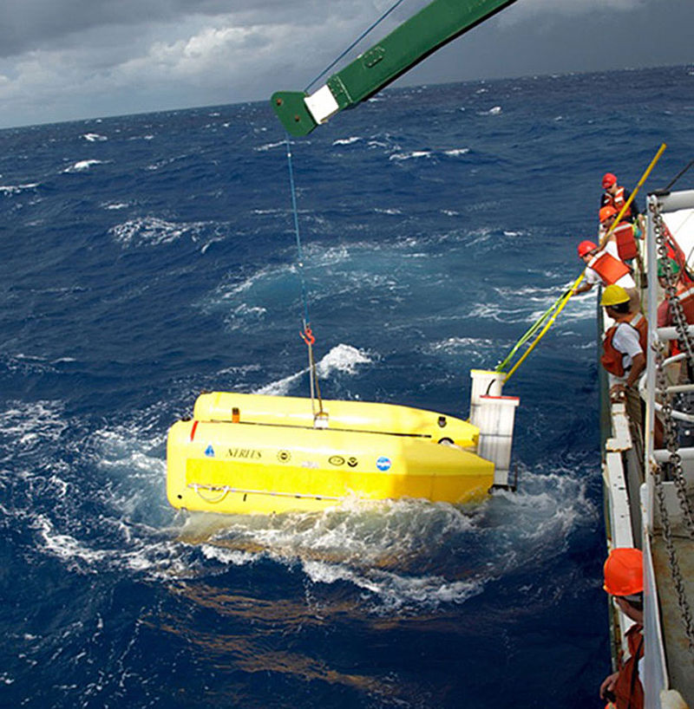
Рекорд глибини занурення належить апарату Nereus

Slide 6
Є декілька характеристик, за якими класифікуються ДКА.
Класифікація за методом пересування:
Вільноплаваючі апарати, це апарати з нейтральною плавучістю, вага яких в стані занурення близька до нуля. Переважно використовуються для роботи в товщі води. Вага в повітрі від кількох кілограмів (VideoRay) до 60 тон (SMD UT-1).
Гусеничні апарати (трактори), які пересуваються по дну на гусеницях, вага в стані занурення від кількох кілограмів до 50 і більше тонн, вага в повітрі від 6 тонн (Perry ST200) до 85 тонн (EB i-Trencher).
Буксируванні апарати, пересуваються по дну за допомогою буксирного тросу. Вага в зануреному стані від 15 до 100 тонн. Вага в повітрі від 20 до 250 тонн.

Slide 7
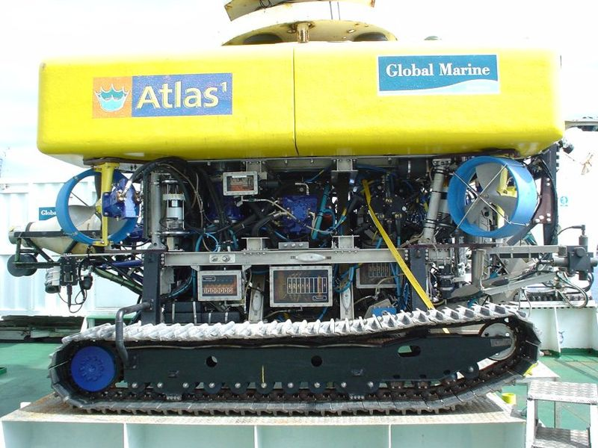
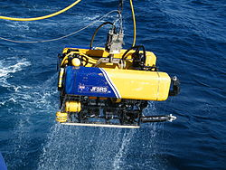
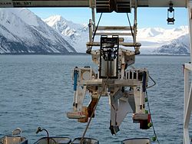
ДКА робочого класу Scorpio 45 | Гусеничний траншейний ДКА Atlas 1 | Кабельний плуг MD1

Slide 8
Класифікація за призначенням:
Оглядові апарати. Встановлена потужність до 20 КВт.
Робочі апарати (підклас легкі та важкі). Встановлена потужність до 150 КВт.
Траншейні машини. Апарати, що застосовуються для закопування в дно прокладених кабелів чи труб, глибина траншеї до 3 метрів. Встановлена потужність системи пересування (гвинти та гусениці) до 500 КВт, водяних помп до 1,5 МВт.
Плуги. Апарати, що застосовуються при прокладанні кабелів чи труб коли є потреба закопати їх в дно, глибина закопування до 4 метрів. Встановлена потужність гідравлічної системи до 50 КВт, водяних помп до 500 КВт.
Також в останні роки все більшої популярності набувають підводні бурові пристрої, що використовуються для зняття геологічних проб дна.

Slide 9
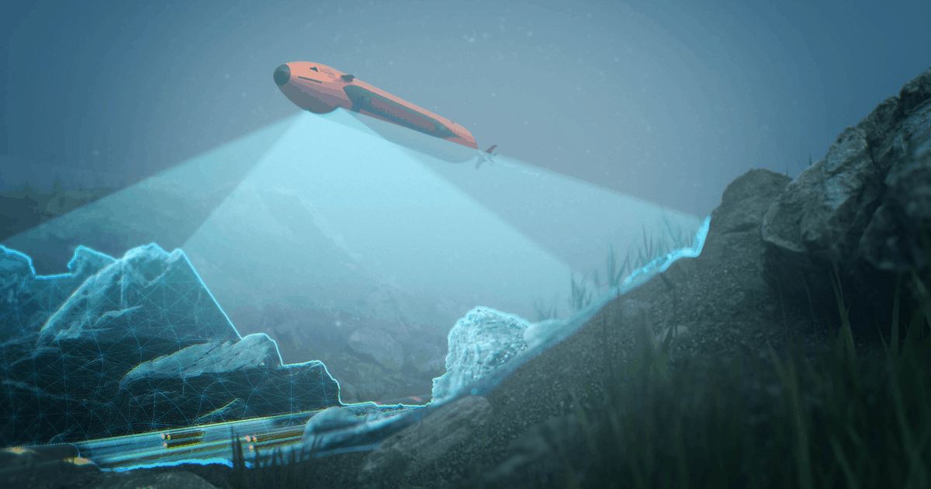
Так компанія Kongsberg Maritime оголосила про випуск нового покоління вдосконаленого автономного підводного апарата HUGIN. Про це повідомляє пресцентр компанії Kongsberg.
Названий HUGIN Endurance, новий апарат автономно діє приблизно до 15 діб, що дозволяє проводити розширені розвідувальні та інспекційні місії далеко від берега.

Slide 10
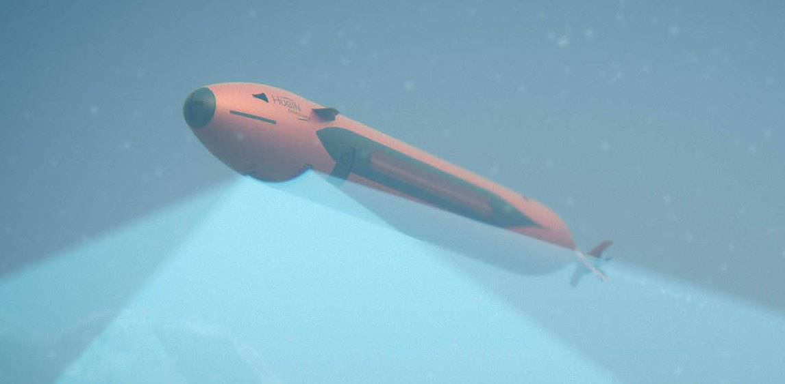
Така велика автономність дозволяє Endurance виконувати великі місії без підтримки корабля-носія.
Компанія Kongsberg оснастила систему комплексом морського широкосмугового радіозв’язку (Maritime Broadband Radio – MBR), що дозволяє швидко підійматися на поверхню та обмінюватися великою кількістю даних з будь-якою зручною платформою.

Slide 11
Для військових цілей апарат веде розвідку на великі відстані, виявлення, класифікацію та ідентифікацію мін в широкому районі.
Як заявлено, підводний апарат здатен виявляти й підводні човни.
HUGIN AUV вже встановив стандарт для автономних підводних операцій завдяки своїй надійності та точним, ультрасучасним датчикам корисного навантаження.
Апарат має широкий масив датчиків, включаючи гідролокатор з синтетичною апертурою Kongsberg HiSAS, багатопроменевий ехолот широкого діапазону, профілювальник підводного дна і магнітометр.

Slide 12
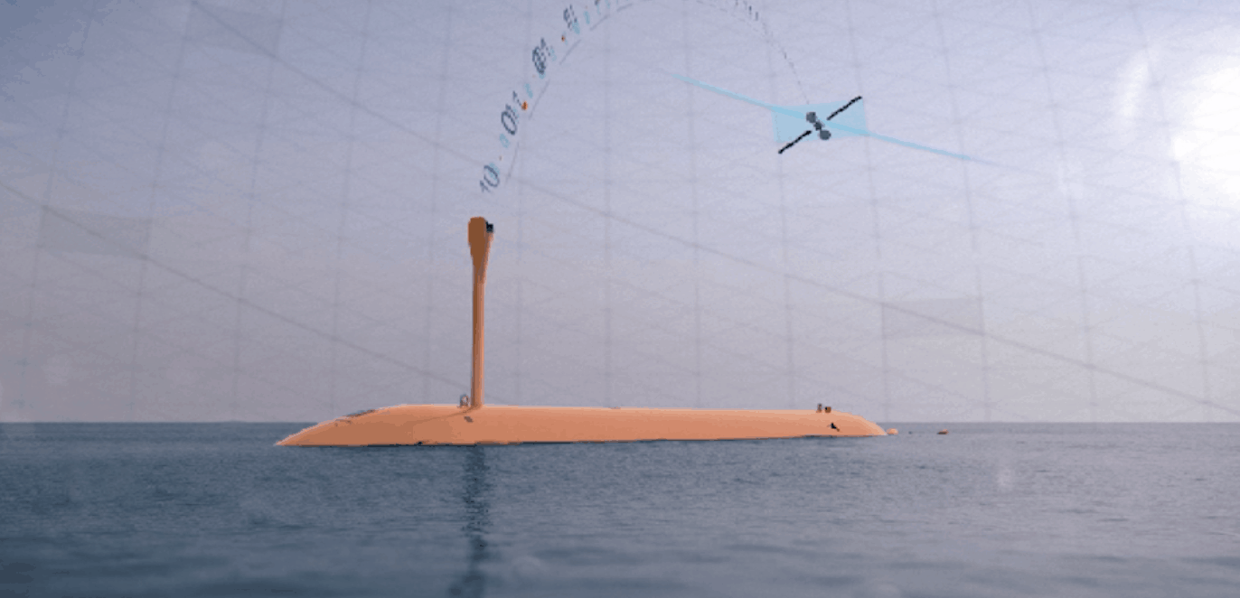
Обмін даними між HUGIN Endurance та супутником

Slide 13
Цей перевірений комплекс гідроакустичних датчиків, засобів зв’язку та інших технологій в поєднанні з безпрецедентним робочим діапазоном гарантує, що HUGIN Endurance добре оснащений для розширеного сканування ситуаційної обізнаності та картографування / інспектування далеких морських зон, інспекції морських вітряних електростанцій.
«Endurance з великим покриттям акваторії в поєднанні з використанням суперсучасних датчиків дозволяє за один вихід обстежити до 1100 кв. км. Володіючи безпрецедентною дальністю і передовими комунікаціями, HUGIN Endurance встановлює новий стандарт для автономного підводного картографування та інспекції», – повідомляє компанія.

Slide 14
Джерела:
https://uk.wikipedia.org/wik Дистанційно керований підводний апарат
https://mil.in.ua/uk/news/u-norvegiyi-predstavyly-novyj-pidvodnyj-aparat/

Slide 15
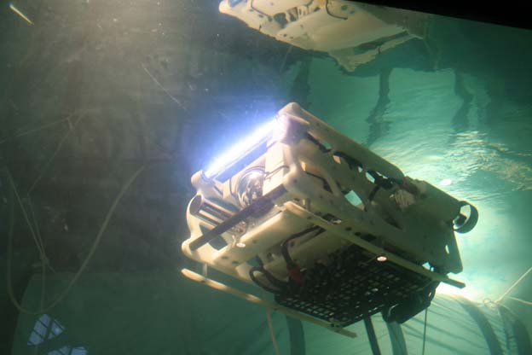
До нових зустрічей!

